Slide 1
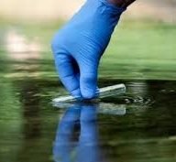
Universidade de São Paulo - USP
Faculdade de Ciências Farmacêuticas - FCF
Aplicações de Cromatografia e Espectrometria de Massas em Toxicologia
Avaliação da toxicidade de cianopeptídeos e cianotoxinas em peixes para consumo humano provenientes de pisciculturas
Larissa Souza Passos
Orientador: Prof. Ernani Pinto
São Paulo - SP
2020
LTPNA

Slide 2
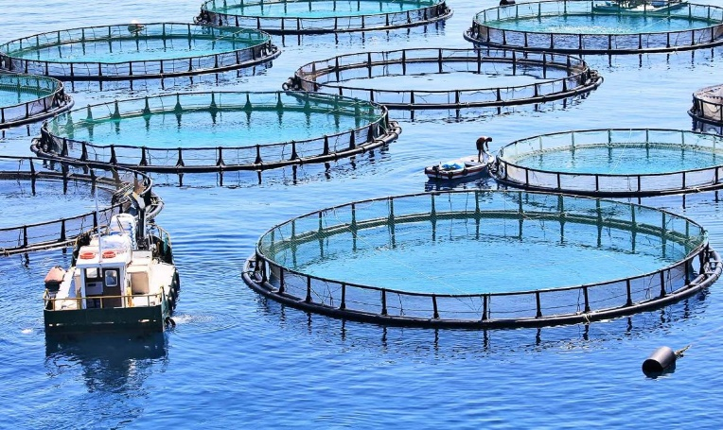
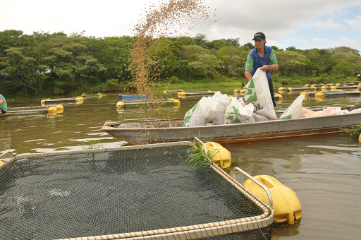
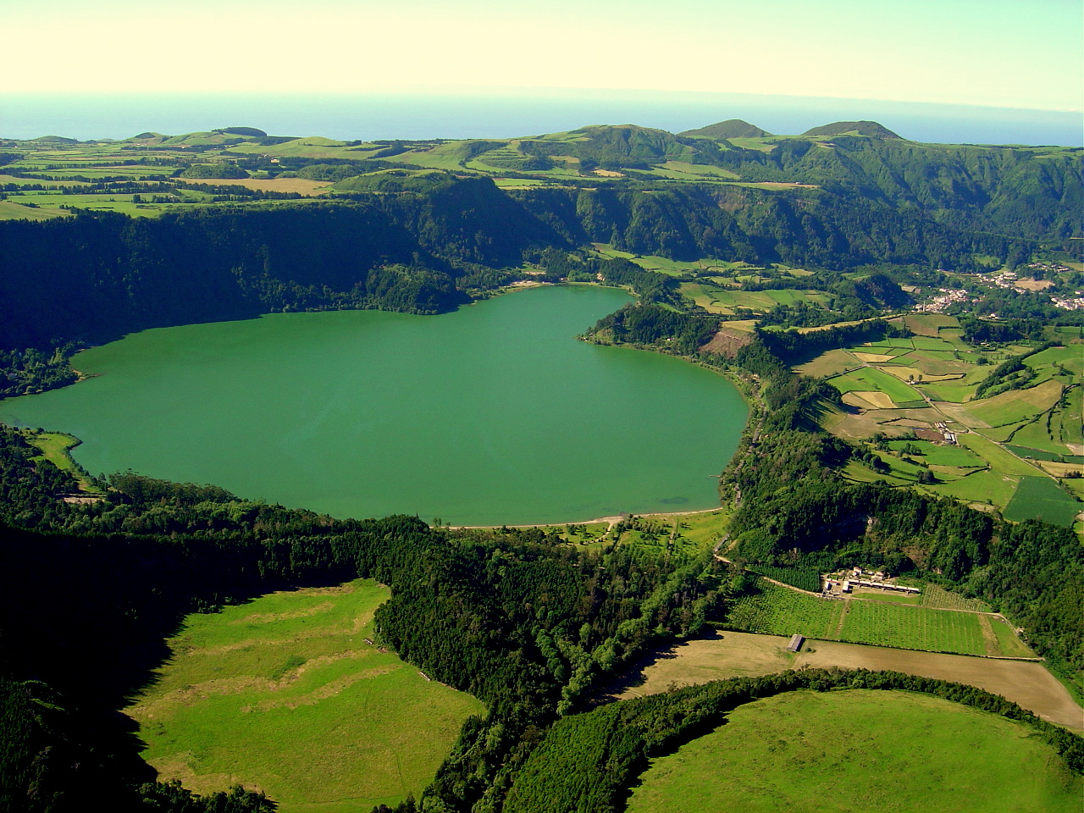
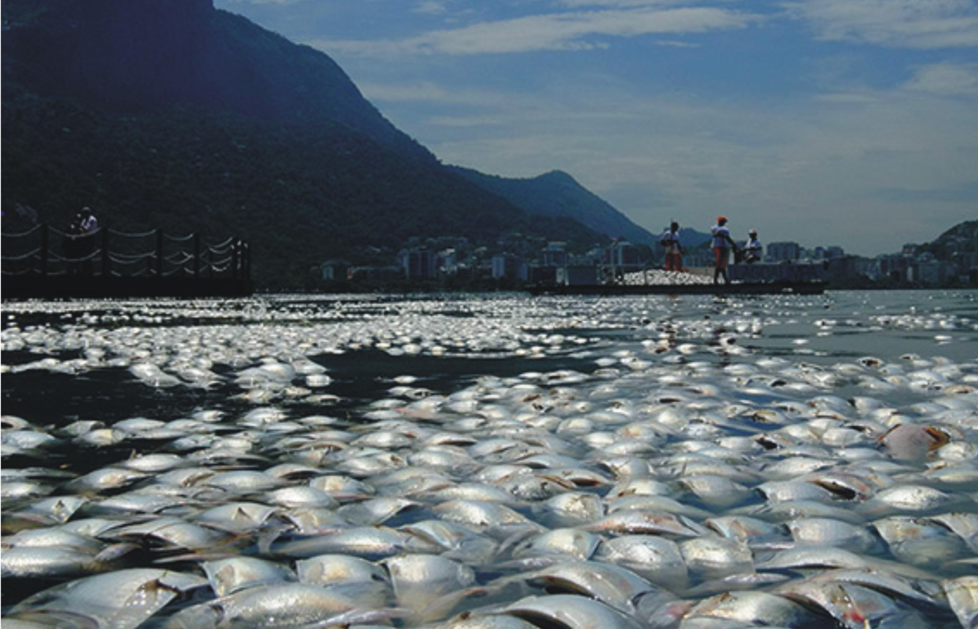
CONTEXTUALIZAÇÃO
Parques Aquícolas
Input de nutrientes
Intensificação da Eutrofização
Impacto Ambiental
Políticas de Mitigação
Políticas de Conservação

Slide 3
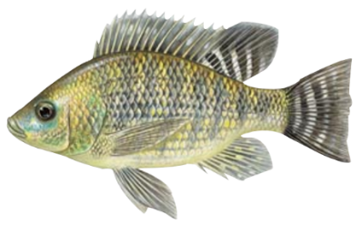
CONTEXTUALIZAÇÃO
BIOACUMULAÇÃO
Acúmulo de compostos químicos ou isótopos em elevadas concentrações nos organismos.
BIOMAGNIFICAÇÃO
Aumento da concentração de uma substância nos organismos vivos ao longo da cadeia alimentar, passando a se acumular no nível trófico mais elevado.

Slide 4
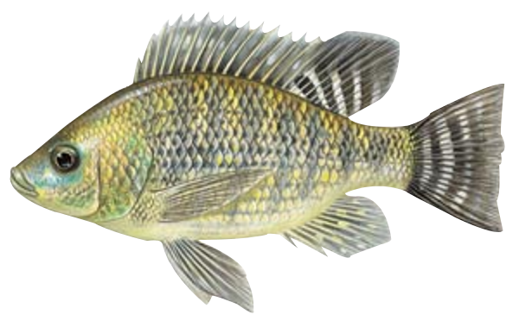
BIOINDICADORES
BIOINDICADOR: modelo biológico que reflita as condições ambientais.
Abundância e disponibilidade
1
Conhecimento de sua biologia, fisiologia e hábitos
2
Baixa variabilidade genética
3
Sensibilidade constante e apurada
4
Ser de fácil cultivo em laboratório
Oreochromis niloticus
(Linnaeus, 1758)

Slide 5
BIOMARCADORES
BIOMARCADOR: avaliação e compreensão do grau de impacto e os efeitos causados por contaminantes (bióticos ou abióticos) nos organismos.
BIOMARCADORES
ALTERAÇÕES
Bioquímicas
Fisiológicas
Morfológicas
Genotóxicas
Histológicas
ESTRESSOR

Slide 6
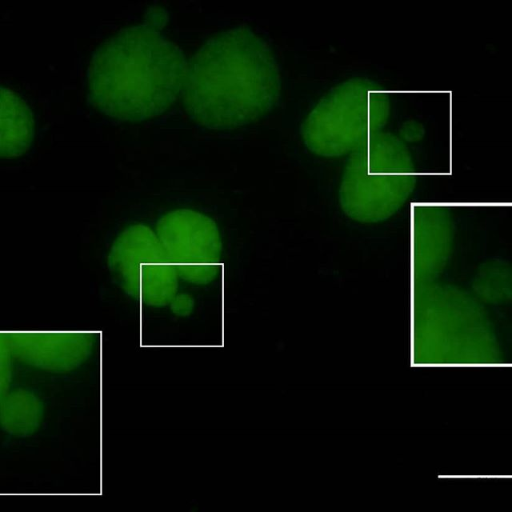
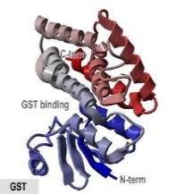
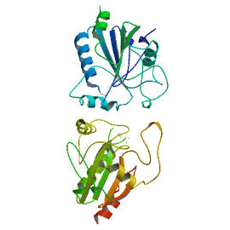
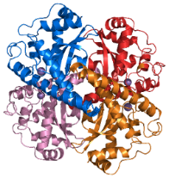
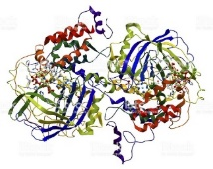
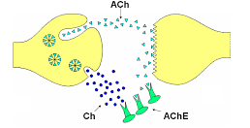
BIOMARCADORES
Teste do Micronúcleo
Testes enzimáticos
Glutationa-S-Transferase (GST)
Glutationa Peroxidase (GPx)
Superóxido Dismutase (SOD)
Catalase (CAT)
Acetilcolinesterase (AChE)

Slide 7
Sphaerospermopsis torques-reginae: Cepa ITEP-024
Os peixes são frequentemente expostos a explosões de algas e/ou cianobactérias prejudiciais e seus produtos naturais relacionados.
Os danos biológicos do extrato da cepa ITEP-024 nos peixes ainda não foram bem elucidados.
Espécie produtora de guanitoxina, microcistina, anabaetopeptina e spumigina.
Para avaliação da toxicidade da cepa ITEP-024 em peixes, faremos uma exposição aguda. Para isso, haverá a produção dessa cepa em laboratório.

Slide 8
OBJETIVOS DO TRABALHO
Desta forma, o objetivo deste estudo será a avaliação da toxicidade da cepa ITEP-024, produzida pela espécie S. torques-reginae em espécimes de O. niloticus (espécie de importância na aquicultura), investigando as respostas genotóxicas, bioquímicas e fisiológicas nos tecidos e órgãos dos peixes.
Avaliar os efeitos Genotóxicos
Avaliar os efeitos Bioquímicos
Avaliar a Bioacumulação em Tecidos
SOD - Superóxido Dismutase
CAT - Catalase
GPx - Glutationa Peroxidase
GST - Glutationa S-Transferase
AChE - Acetilcolinesterase
Teste de Micronúcleo (MN)
Análise dos tecidos e órgãos por LC/MS
Notes:
Bióloga marinha Norte-Americana e escritora do livro ao qual é amplamente creditado como tendo ajudado no lançamento do movimento ambientalista.^{[1]} tendo inspirado ampla preocupação pública com os pesticidas e poluição do ambiente natural. Silent Spring facilitou o banimento do pesticida DDT^{[2]} em 1969 na Suíça e ^{[3]} em 1972 nos Estados Unidos.
O livro documentou o efeitos deletérios dos pesticidas no ambiente, particularmente em aves. Carson disse que tinha sido descoberto que o DDT causava a diminuição da espessura das cascas de ovos, resultando em problemas reprodutivos e em morte. Também acusou a indústria química de disseminar desinformação e de se aceitar as argumentações dessa indústria de maneira pouco crítica.
Rene Truhaut was a French toxicologist. He was announced chairman of the department of toxicology at the Paris Faculty of Medicine. He is known for having introduced the concept of daily intake in 1956, and for coining the term "ecotoxicology" (in 1969) which defined it as "the branch of toxicology concerned with the study of toxic effects, caused by natural or synthetic pollutants, to the constituents of ecosystems, animal (including human), vegetable and microbial, in an integral context”
A ecotoxicologia é uma ciência que trabalha em conjunto, conceitos da ecologia e da toxicologia, avaliando os efeitos nocivos que substâncias podem causar a organismos vivos, por meio de bioensaios realizados sob condições controladas em laboratório ou in situ, a medição deste efeito é chamada de ecotoxicidade.
O termo ecotoxicologia foi criado por René Truhaut no ano de 1969, que o definiu como: o ramo da toxicologia preocupado com o estudo de efeitos tóxicos causados por poluentes naturais ou sintéticos, sobre quaisquer constituintes dos ecossistemas: animais (incluindo seres humanos), vegetais ou microorganismos, em um contexto integral.
A publicação do livro Primavera Silenciosa, de Rachel Carson em 1962 foi um marco para a separação da ecotoxicologia da toxicologia clássica. O elemento revolucionário introduzido por Rachel foi a extrapolação dos efeitos sobre um único organismo para o ecossistema. Este estudo sistêmico é diferente da natureza antropocêntrica da toxicologia clássica, e, portanto, torna a ecotoxicologia é uma ciência mais ampla, pois incorpora aspectos de ecologia, toxicologia, fisiologia, biologia molecular, química analítica entre outras para estudar os efeitos de xenobióticos em um ecossistema. A finalidade desta abordagem é ser capaz de predizer os efeitos dos poluentes, de tal forma que se um incidente ocorrer, será possível definir para remediar os efeitos deletérios causados. Em ecossistemas que já estão impactados pela poluição, estudos ecotoxicológicos trazem informações da toxicidade deste ambiente e subsidiam o planejamento de ações para a mitigação.

Slide 9
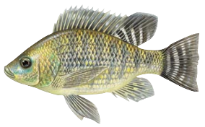
MATERIAL E MÉTODOS
Desenho experimental:
Controle
Conc. 1
96h
Conc. 2
(n = 8)
Exposição aguda
Conc. 3
Conc. 4
Concentração: biomassa de ITEP-024
(peso seco)

Slide 10
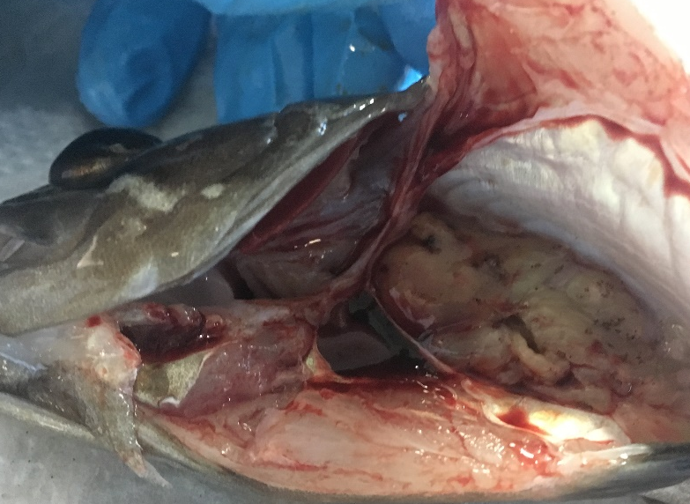
MATERIAL E MÉTODOS
Anestesia dos animais: benzocaína (0,1 g/L);
Eutanásia: Secção cervical;
Retirada de órgãos e tecidos para análises posteriores;
Músculo
Brânquias
Fígado
Cérebro

Slide 11
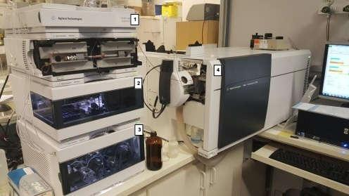
LC/MS
Cianobactérias - Cromatografia líquida acoplado a Espectrometria de massas
As separações serão realizadas usando uma coluna C18 e as amostras serão eluídas usando uma fase móvel A (água, 0,1% de ácido fórmico e 5 mM de formiato de amônia) e uma fase móvel B (acetonitrila);
Modo scan e AutoMS/MS, realizando experimentos MS/MS nos três íons mais intensos de cada scan obtido no MS;
Os dados precisos de massa serão processados usando o software Data Analysis 4.0 (Bruker Daltonics, Bremen, Alemanha);
Modo Scan: 50 a 800 m/z
As análises serão realizadas em LC/MS em tempo de voo-quadrupolo (6460 Triple Quad LC/MS Agilent) com uma interfase ESI (ionização por electrospray).

Slide 12
LC/MS
Bioacumulação nos tecidos - Cromatografia líquida acoplada a Espectrometria de massas
As amostras de tecido (músculo, fígado e brânquias) serão extraídas com um método de extração com solvente duplo, conforme descrito por Suchy e Berry (2012);
Os tecidos dos animais serão liofilizados e, 100 mg das amostras serão posteriormente macerados em nitrogênio líquido e extraído duas vezes com 20 mL de Metanol a 75%;
As amostras serão centrifugadas a 4000 rpm por 5 minutos a 4 °C e o sobrenadante será seco em fluxo de nitrogênio e ressuspendido em metanol para posterior análise em LC-MS.
Modo Scan: 50 a 800 m/z;
As análises serão realizadas em LC/MS em tempo de voo-quadrupolo (6460 Triple Quad LC/MS Agilent) com uma interfase ESI (ionização por electrospray).

Slide 13
LC/MS
Bioconcentração na água - Cromatografia líquida acoplado a Espectrometria de massas
O preparo das amostras e a extração das substâncias serão realizadas por meio dos métodos de Sanz et al. (2015);
As suspensões de células serão concentradas por centrifugação a 7000 rpm por 5 minutos e o precipitado será extraído três vezes com metanol 70% por meio de ultrassom;
Posteriormente, a solução formada será centrifugada a 9000 rpm a 4 °C por 10 minutos e concentrada em fluxo de nitrogênio;
Por fim, o resíduo será redissolvido em metanol, para análise em LC/MS.
Modo Scan: 50 a 800 m/z;
As análises serão realizadas em LC/MS em tempo de voo-quadrupolo (6460 Triple Quad LC/MS Agilent) com uma interfase ESI (ionização por electrospray).

Slide 14
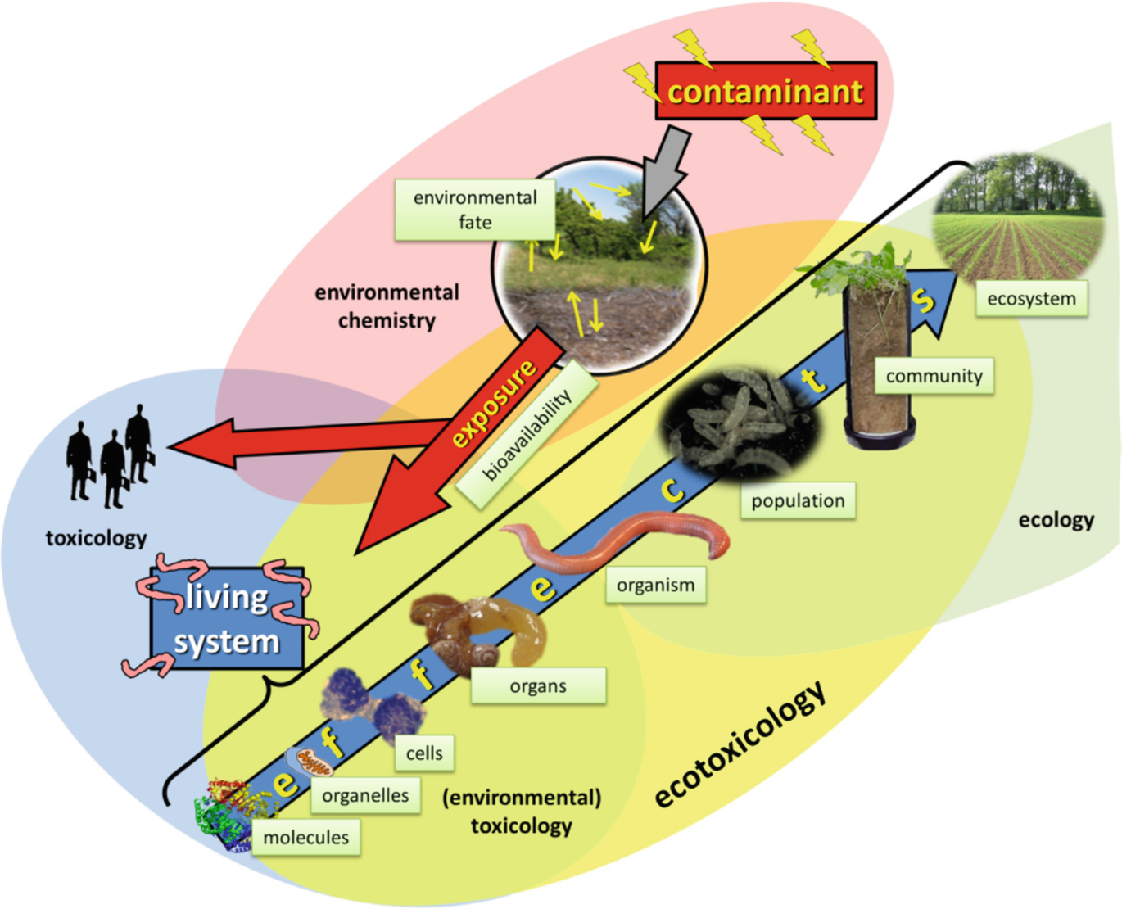
ECOTOXICOLOGIA + LC/MS
(Bláha e Hofman, 2020)
Políticas públicas de mitigação de impactos
Gestão de risco
Tomada de decisão
Ecologia de populações
Ecologia de Ecossistemas
Biodiversidade
social science
Importância para a detecção de substâncias potencialmente tóxicas para os ecossistemas
Ensaios de toxicidade
Biomarcadores
Bioindicadores
Notes:
Ecotoxicology is a multidisciplinary field, which integrates toxicology, ecology, chemistry,
biochemistry and genetics. Ecotoxicology is the study of the effects of toxic chemicals on organisms
at the population, community, ecosystem level. All organisms are connected in the web of life. If a
chemical affects some of the organisms, other organisms in the ecosystem may suffer from its
ecotoxicity since organisms depend on one another.
The principles of ecotoxicology identify the major classes of organic and inorganic pollutants, their
properties, release and environmental fate, transference in air, water and along food chains, before
considering the effects that they might have upon individual organisms and ultimately whole
ecosystems.
The ultimate goal of this approach is to be able to predict the effects of pollution so that the most
effective action to prevent or remediate any harmful effect can be identified. In
those ecosystems that are already impacted by pollution, ecotoxicological studies can inform as to
the best course of action to restore ecosystem services and functions efficiently.

Slide 15
RESULTADOS ESPERADOS
Potencial tóxico das substâncias produzidas pela cepa ITEP-024 nas tilápias expostas;
Por meio das respostas bioquímicas, genotóxicas e fisiológicas, teremos um parâmetro de toxicidade da cepa na espécie (O. niloticus);
Possíveis impactos que venham a ocorrer nos ecossistemas em caso de contaminação pela cianobactéria estudada;
Possíveis medidas mitigadoras;
Concentração máxima de efeitos deletérios nos animais.

Slide 16
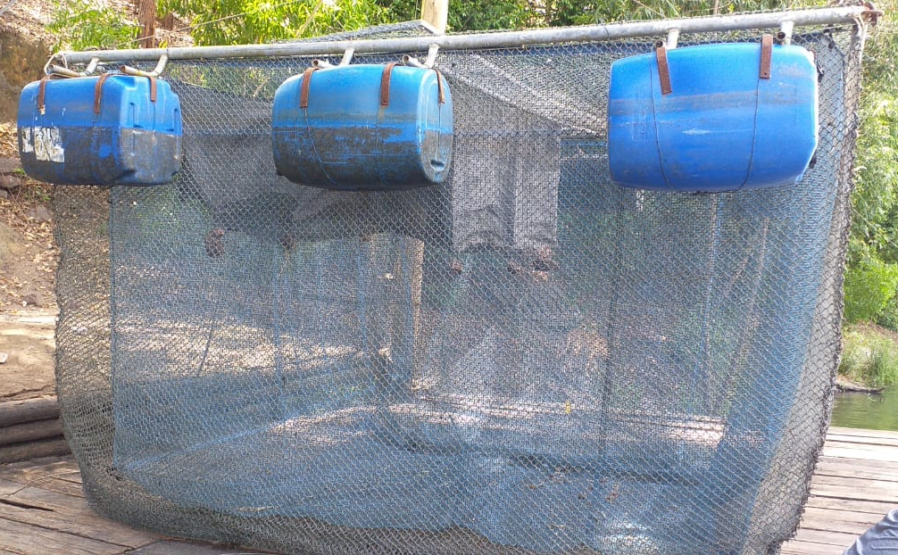
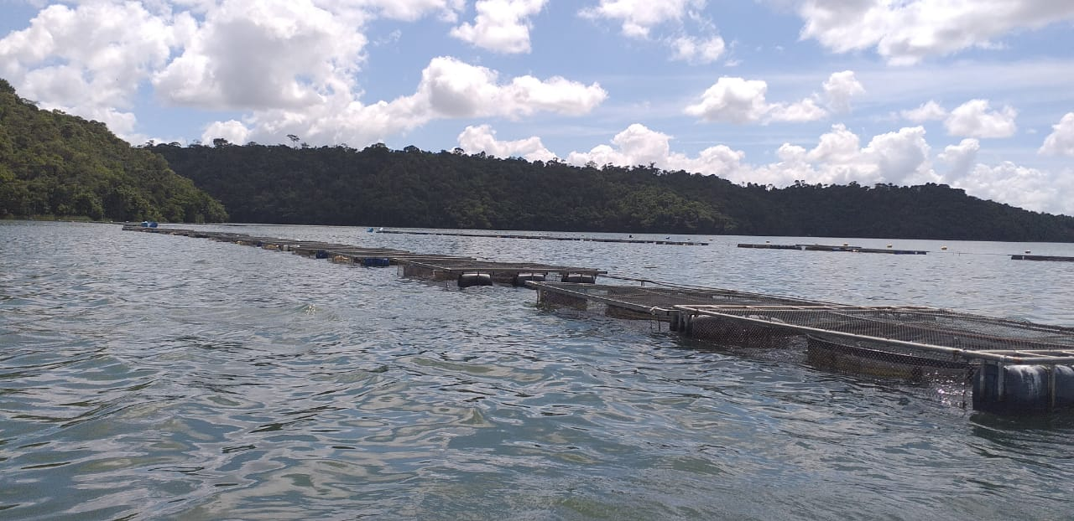
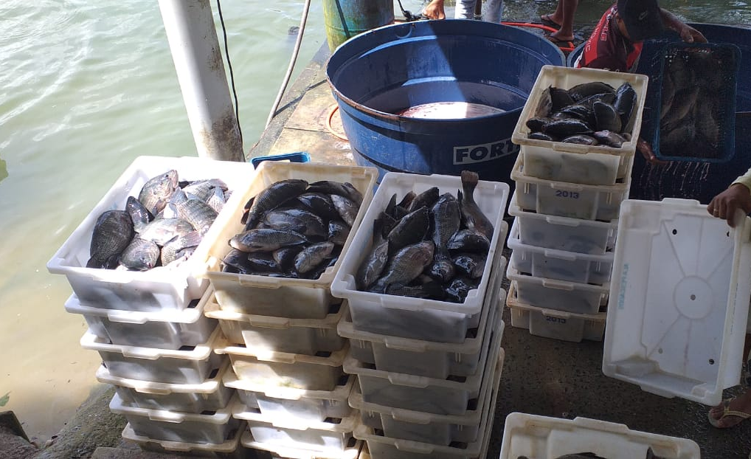
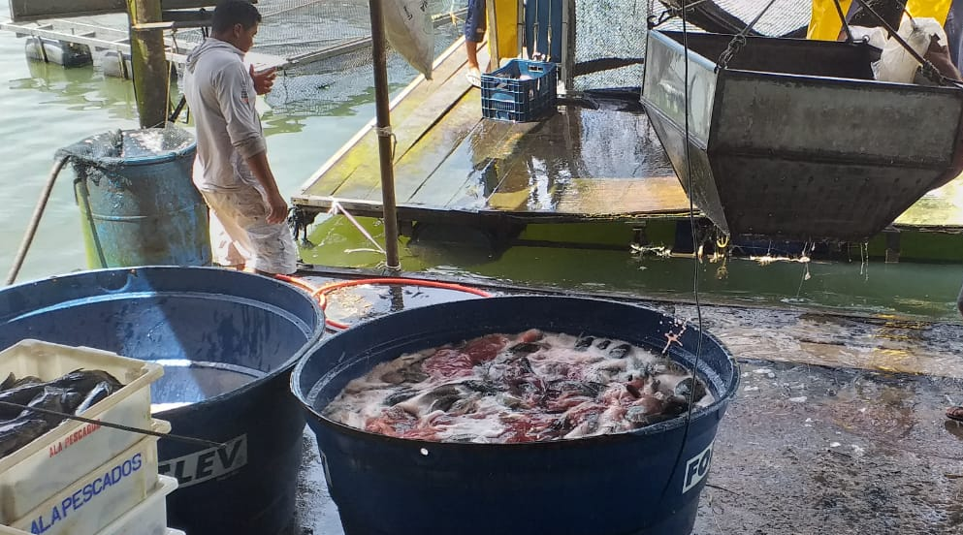
OBRIGADA!!!

